Slide 1
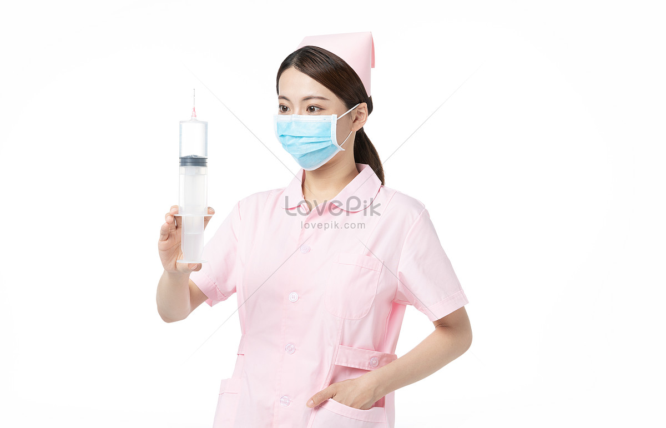
पाठ-35
द्रव के हाइपोडर्मिक IM,IV प्रशासन की तकनीक
)kjk
l0m0fu0@,0,u0,e0
veunhi dkSj

Slide 2
सामान्य दिशानिर्देश
किसी भी इंजेक्शन को देने से पहले आवश्यक एंटी-एनाफिलेक्टिक दवाओं को आपातकालीन ट्रे में आसानी से उपलब्ध रखा जाना चाहिए
किसी भी इंजेक्शन देने से पहले, इंजेक्शन या किसी भी एलर्जी या अस्थमा के दौरे के लिए किसी भी प्रतिक्रिया के इतिहास की हमेशा जांच की जानी चाहिए
इंजेक्शन लगाने से पहले, किसी को शीशी/एम्प्यूल के लेबल को पढ़ना चाहिए जिसमें नाम, समाप्ति तिथि और प्रशासन के उल्लिखित मार्गों को नोट किया गया हो

Slide 3
सामान्य दिशानिर्देश
रोगी के साथ-साथ चिकित्सक की सुरक्षा के लिए इंट्रा-डर्मल टेस्ट खुराक देना हमेशा बेहतर होता है। नकारात्मक परिणाम इस बात की गारंटी नहीं देता है कि एक ही दवा के सभी आगे के इंजेक्शन एलर्जी की प्रतिक्रिया का कारण नहीं बन सकते हैं, लेकिन यह सुनिश्चित करता है कि किसी ने उचित सावधानी बरती है
कभी भी खड़े होकर किसी भी मरीज को इंजेक्शन न दें। रोगी के लिए लेटने की स्थिति सबसे अच्छी है, उचित समर्थन के साथ बैठना अगला सबसे अच्छा विकल्प है।
इंजेक्शन लगाने से पहले हमेशा महाप्राण ताकि सुई की स्थिति का पता लगाया जा सके (यदि अनजाने में आईएम में पोत में या IV inj में नस में सही ढंग से)

Slide 4
दवाओं को धीरे-धीरे इंजेक्ट किया जाना चाहिए, खासकर IV मार्ग से।
जलसेक देते समय - फैलाव के लिए गर्दन की नसों का निरीक्षण करें, किसी भी रेल्स के लिए ऑस्कुलेट करें, रोगी की किसी भी एक्सट्रावेशन और समग्र सामान्य स्थिति के लिए नोट करने के लिए इंजेक्शन साइट को देखें
किसी भी इंजेक्शन के बाद रोगी को 1/2 घंटे तक देखा जाना चाहिए
एक ही सिरिंज में 2 दवाओं को न मिलाएं यदि कोई उनकी अनुकूलता के बारे में स्पष्ट नहीं है
हमेशा सुबह के सत्र में इंजेक्शन लगाएं और यदि शाम को, शाम को जल्दी ताकि इंजेक्शन प्रशासन से उत्पन्न होने वाली किसी भी तीव्र आपात स्थिति को प्रभावी ढंग से प्रबंधित किया जा सके

Slide 5
सीरिंज और सुई:
एक सिरिंज एक सरल प्रत्यागामी पंप है जिसमें एक प्लंजर होता है जो एक बेलनाकार ट्यूब के भीतर कसकर फिट बैठता है जिसे बैरल कहा जाता है।
प्लंजर को रैखिक रूप से खींचा जा सकता है और ट्यूब के अंदर धकेला जा सकता है, जिससे सिरिंज ट्यूब के सामने के छोर पर एक डिस्चार्ज छिद्र के माध्यम से तरल या गैस को अंदर ले सकती है और बाहर निकाल सकती है।

Slide 6
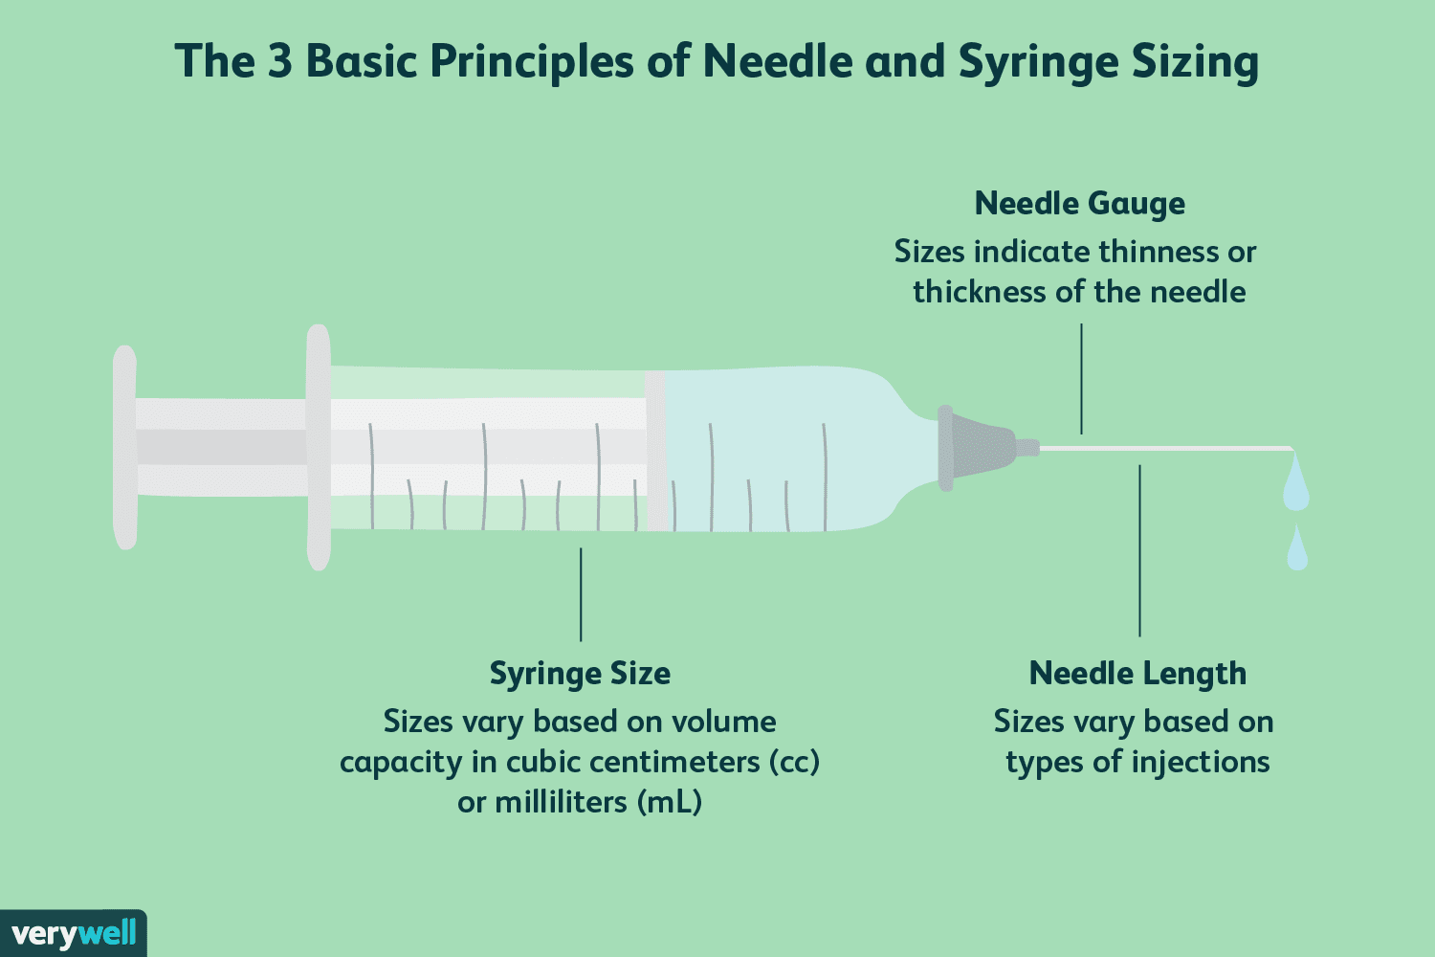

Slide 7
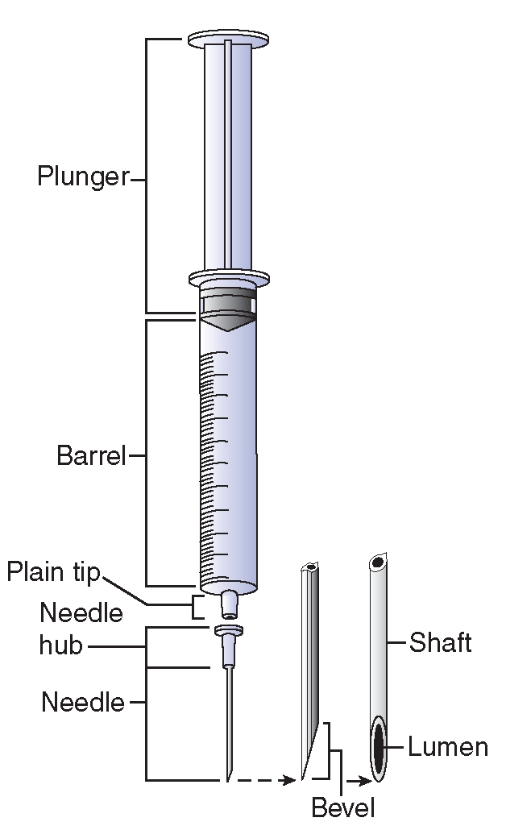

Slide 8
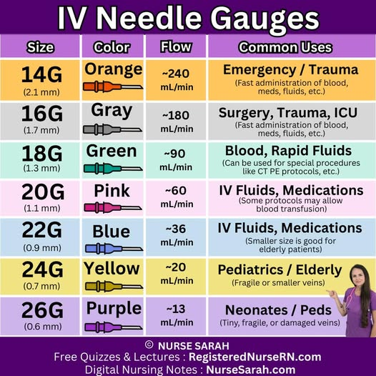


Slide 9
इंजेक्शन तैयार करना: AMPULES और शीशी
ऐंप्यूल:-
1. एक एम्प्यूल में तरल रूप में इंजेक्शन योग्य दवा की एकल खुराक होती है और यह 1 मिलीलीटर से 10 मिलीलीटर या उससे अधिक के आकार में उपलब्ध होती है।
2. एक ampule संकुचित गर्दन के साथ कांच से बना है कि दवा के लिए उपयोग की अनुमति देने के लिए बंद कर दिया जाता है.
3. गर्दन के चारों ओर एक रंगीन अंगूठी इंगित करती है कि एम्प्यूल को आसानी से तोड़ने के लिए पहले से स्कोर किया गया है

Slide 10
4. फिल्टर सुई और सिरिंज के साथ एस्पिरेट करके एम्प्यूल से दवा आसानी से वापस ली जा सकती है।
5. फिल्टर सुइयों का उपयोग किया जाना चाहिए जब दवाएं तैयार करना चाहिए एक ग्लास amp कांच के कणों को सिरिंज में खींचने से रोकने के लिए।
6. दवा को प्रशासित करने के लिए फिल्टर सुई का उपयोग न करें
7. दवा का उपयोग करने के लिए ampule के नीचे तक पहुंचने के लिए पर्याप्त लंबे समय तक एक फिल्टर सुई का उपयोग करके जल्दी से दवा तैयार करें।

Slide 11
8. एम्प्यूल को उल्टा पकड़ें या इसे एक सपाट सतह पर सेट करें। ampule खोलने के केंद्र में फिल्टर सुई दर्ज करें। सुई की नोक या शाफ्ट को एम्प्यूल के रिम को छूने की अनुमति न दें।
9. धीरे से सवार पर वापस खींचकर एक सिरिंज में दवा को महाप्राण करें।
10. सुई की नोक को तरल की सतह के नीचे रखें। टिप ampule सुई की पहुंच के भीतर सभी तरल पदार्थ लाने के लिए।
11. यदि आप हवा के बुलबुले को महाप्राण करते हैं, तो हवा को ampule में न निकालें।

Slide 12
AMPOULES से इंजेक्शन सामग्री का संग्रह
Ampoules में संकीर्ण ऊपरी भाग (तना), चौड़ा निचला भाग (शरीर) होता है जिसके बीच में एक गर्दन होती है, जो संकुचित या आसानी से घुमावदार हो सकती है.
स्पिरिट स्वैब को गर्दन पर लगाएं, ऊपरी हिस्से पर धीरे से टैप करें और फ़ाइल को गर्दन पर धीरे से गोलाकार तरीके से रगड़ें.
तने को या तो कोमल दबाव से या फ़ाइल से काटकर तोड़ दें.

Slide 13
AMPOULES से इंजेक्शन सामग्री का संग्रह
तने को या तो कोमल दबाव से या फ़ाइल से काटकर तोड़ दें.
ध्यान रखें कि कट सम हो और कांच का कोई टूटा हुआ टुकड़ा शीशी में प्रवेश न करे.
उच्च स्तर पर खुले अंत के साथ झुकी हुई स्थिति में ampoule पकड़ो और एक लंबे समय तक चौड़ी बोर सुई का उपयोग करके सिरिंज में तरल पदार्थ aspirate। कभी भी हवा को शीशी में न डालें

Slide 14
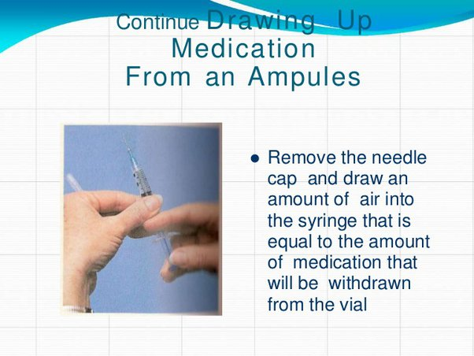

Slide 15
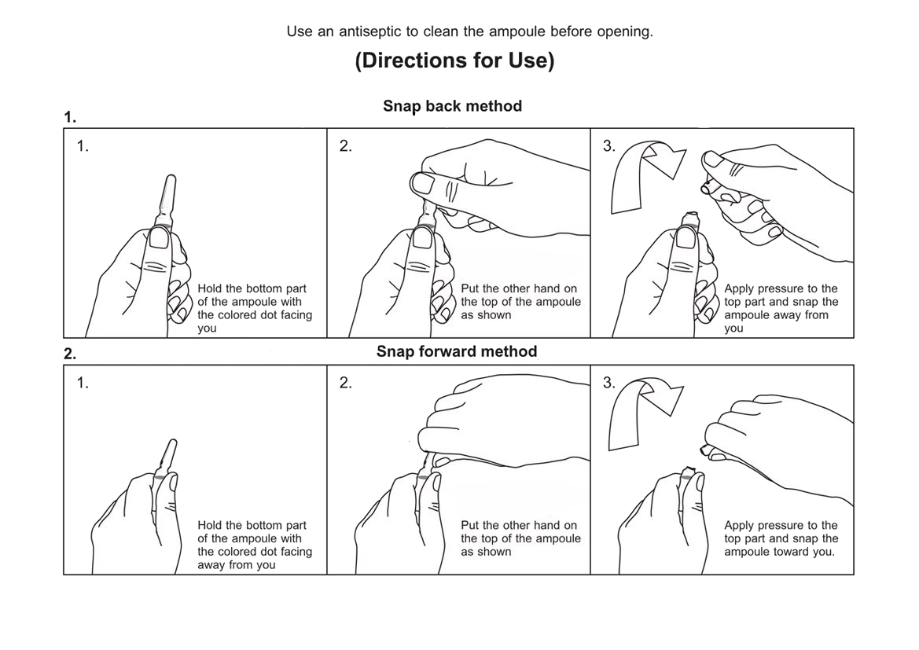

Slide 16
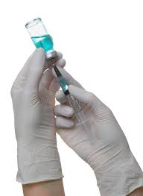
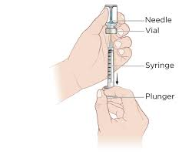

Slide 17
इंजेक्शन और तकनीकों के सामान्य मार्ग
इंट्राडर्मल:
दिखाई देने वाली नसों से बचें
त्वचा को खींचें
सिरिंज और सुई को त्वचा के लगभग समानांतर रखते हुए, त्वचा में छेद करें, सुई का बेवल ऊपर रखें। सुई को बेवल से थोड़ा आगे धकेलें और इंजेक्शन लगाएँ।

Slide 18
चमड़े के नीचे का :
त्वचा को पिंच करें और इसे एक पतले व्यक्ति में उठाएं और एक छोटी महीन सुई के साथ त्वचा को 900 कोण पर छेदें
यदि कोई व्यक्ति मोटी चमड़े के नीचे की वसा से मोटापे से ग्रस्त है, तो त्वचा को फैलाएं, और मध्यम लंबाई की सुई से त्वचा को छेदें
महाप्राण और धीरे-धीरे इंजेक्ट करें

Slide 19
इंट्रामस्क्युलर:
चयनित साइट महत्वपूर्ण नसों से दूर होनी चाहिए
मांसपेशियों के विपरीत समूह को अनुबंधित करके मांसपेशियों को आराम दें
कंटेनर से एक सुई के साथ दवा इकट्ठा करें और दवा को इंजेक्ट करने के लिए एक और उपयुक्त सुई का उपयोग करें
इंजेक्शन से पहले हमेशा एस्पिरेट करें और धीरे-धीरे इंजेक्ट करें
डेल्टॉइड मांसपेशी में इंजेक्शन:

Slide 20
डेल्टॉइड मांसपेशी में इंजेक्शन:
हाथ को छाती के किनारे लटकने दें
रेडियल नाली के करीब इंजेक्शन को निर्देशित करने से बचें
मांसपेशियों के मध्य (एक्रोमियन प्रक्रिया का केंद्र और ह्यूमरस में डेल्टॉइड मांसपेशी का सम्मिलन) आदर्श साइट है
मांसपेशियों को बाएं हाथ के अंगूठे और उंगलियों से उठाया जा सकता है और मांसपेशियों को समकोण पर छेदा जा सकता है
यह पुष्टि करने के लिए महाप्राण करें कि सुई रक्त वाहिका में नहीं है और फिर इंजेक्ट करें।

Slide 21
लसदार मांसपेशी में इंजेक्शन:
बच्चों में इस साइट का उपयोग न करें
जांघ को कूल्हे पर फ्लेक्स करें
दायां लसदार क्षेत्र - बाईं तर्जनी की गेंद को अधिक से अधिक ट्रोकेन्टर के ठीक ऊपर रखते हुए और तर्जनी को दाएं पूर्वकाल की ओर इंगित करना बेहतर इलियाक रीढ़ की ओर इशारा करना और फिर मध्यमा उंगली को तर्जनी के समकोण पर रखकर इलियाक शिखा की ऊपरी सीमा की ओर इशारा करते हुए दो अंगुलियों के बीच संलग्न एक 'वी' आकार का क्षेत्र देता है जो इंजेक्शन के लिए आदर्श है।

Slide 22
लसदार मांसपेशी में इंजेक्शन:
Z तकनीक में, त्वचा को दूसरे हाथ के अंगूठे से बाहर की दिशा में फैलाया जाता है और इंजेक्शन के बाद धीरे-धीरे त्वचा पर दबाव जारी किया जाता है ताकि इंजेक्शन सामग्री सतही रूप से ऊपर न आए और सतही ऊतकों में जलन पैदा न करे।

Slide 23
शिरा आभ्‍यंतर:
क) त्वरित बोलस; ख) धीमी बोलस; ग) तीव्र अंतःशिरा अंतःशिरा आसव देने के लिए प्रयुक्त।
चूँकि तरल पदार्थ/दवाएँ रक्तप्रवाह में डाली जाती हैं, इसलिए पूर्णतः जीवाणुरहित तकनीक आवश्यक है।
मानक उपकरणों में शामिल हैं: अंतःशिरा घोल/दवा और ट्यूबिंग, सुई या कैथेटर, एंटीसेप्टिक, टूर्निकेट, दस्ताने और ड्रेसिंग, और बच्चों के लिए एक आर्म बोर्ड। शिराएँ आमतौर पर ऊपरी छोर पर क्यूबिटल फोसा, अग्रबाहु के अग्र भाग और हाथों के पृष्ठ भाग के पास होती हैं क्योंकि ये आसानी से दिखाई देती हैं और सतही होती हैं। यदि आप दाएँ हाथ के हैं, तो आसव के लिए बाएँ हाथ को प्राथमिकता दें।

Slide 24
शिरा आभ्‍यंतर:
वेनिपंक्चर साइट के लिए मतभेद: संक्रमण, घुसपैठ या घनास्त्रता।
नस को टूर्निकेट द्वारा प्रमुख बनाया जाता है, ऊपर रखा जाता है या क्षेत्र पर टैप किया जाता है और रोगी को कुछ समय के लिए मुट्ठी भींचने के लिए कहा जाता है।
क्षेत्र को स्वाब करने के बाद, सुई के साथ वेनफ्लॉन गाइड को नस में पेश किया जाता है और सुई को वापस ले लिया जाता है और साथ ही साथ प्लास्टिक टयूबिंग को नस में धकेल दिया जाता है।
फिर इसे चिपकने वाली टेप के साथ चिपकने वाली टेप के साथ मजबूती से तय किया जाता है क्योंकि यह संक्रमण को बढ़ावा देता है।
IV प्रशासन से पहले हमेशा समाप्ति तिथि, दवा/जलसेक में किसी भी निलंबित लेख की जांच करें

Slide 25
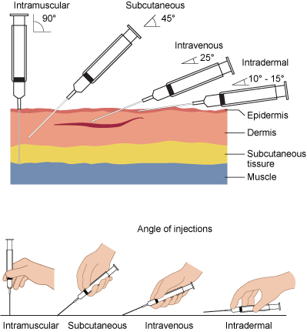

Slide 26
विचार करने के लिए कारक
इंजेक्शन साइट चुनते समय:
इंजेक्शन का प्रकार: विभिन्न इंजेक्शन प्रकारों के लिए अलग-अलग गहराई और ऊतक प्रकारों की आवश्यकता होती है.
रोगी की उम्र और शारीरिक स्थिति: शिशुओं और छोटे बच्चों में वयस्कों की तुलना में अलग-अलग इंजेक्शन साइट की सिफारिशें हो सकती हैं.
दवा दी जा रही है: कुछ दवाएं विशिष्ट इंजेक्शन साइटों के लिए बेहतर अनुकूल हो सकती हैं.
रोगी का आराम और सुविधा: ऐसी साइट चुनना जो आसानी से सुलभ हो और कम से कम असुविधा का कारण हो, महत्वपूर्ण है.
नसों और रक्त वाहिकाओं से बचना: चोट से बचने के लिए उचित तकनीक और साइट का चयन महत्वपूर्ण है.

Slide 27
विशिष्ट इंजेक्शन साइटों के उदाहरण:
ऊपरी बांह: ऊपरी बांह के बाहरी हिस्से या पीछे का उपयोग चमड़े के नीचे के इंजेक्शन के लिए किया जा सकता है.
जाँघ: जांघ के सामने और बाहरी भाग चमड़े के नीचे और इंट्रामस्क्युलर इंजेक्शन दोनों के लिए एक सामान्य साइट है.
पेट: पसलियों के नीचे और कूल्हे की हड्डियों के ऊपर का क्षेत्र चमड़े के नीचे के इंजेक्शन के लिए उपयुक्त है, नाभि और कमर से बचता है.
नितंबों:
वेंट्रोग्लूटियल साइट (कूल्हे) एक सामान्य इंट्रामस्क्युलर इंजेक्शन साइट है, खासकर वयस्कों के लिए.
डेल्टॉइड:
ऊपरी बांह में डेल्टॉइड मांसपेशी एक और आम इंट्रामस्क्युलर इंजेक्शन साइट है, विशेष रूप से टीकों के लिए.

Slide 28
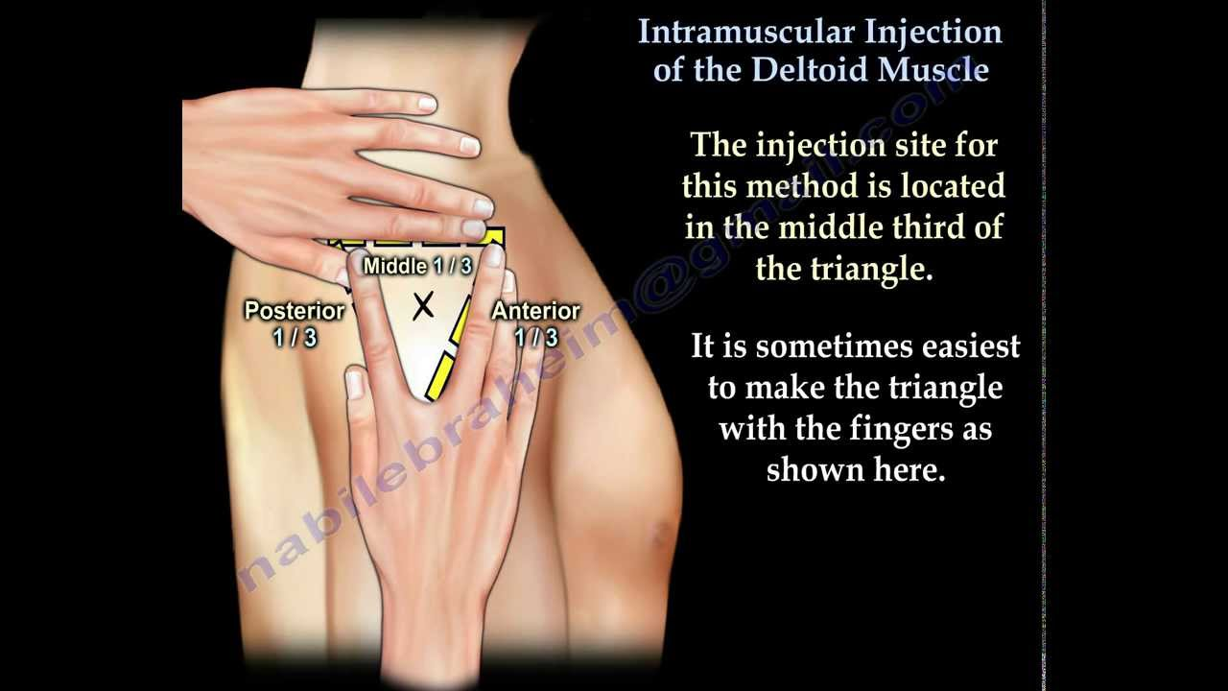

Slide 29
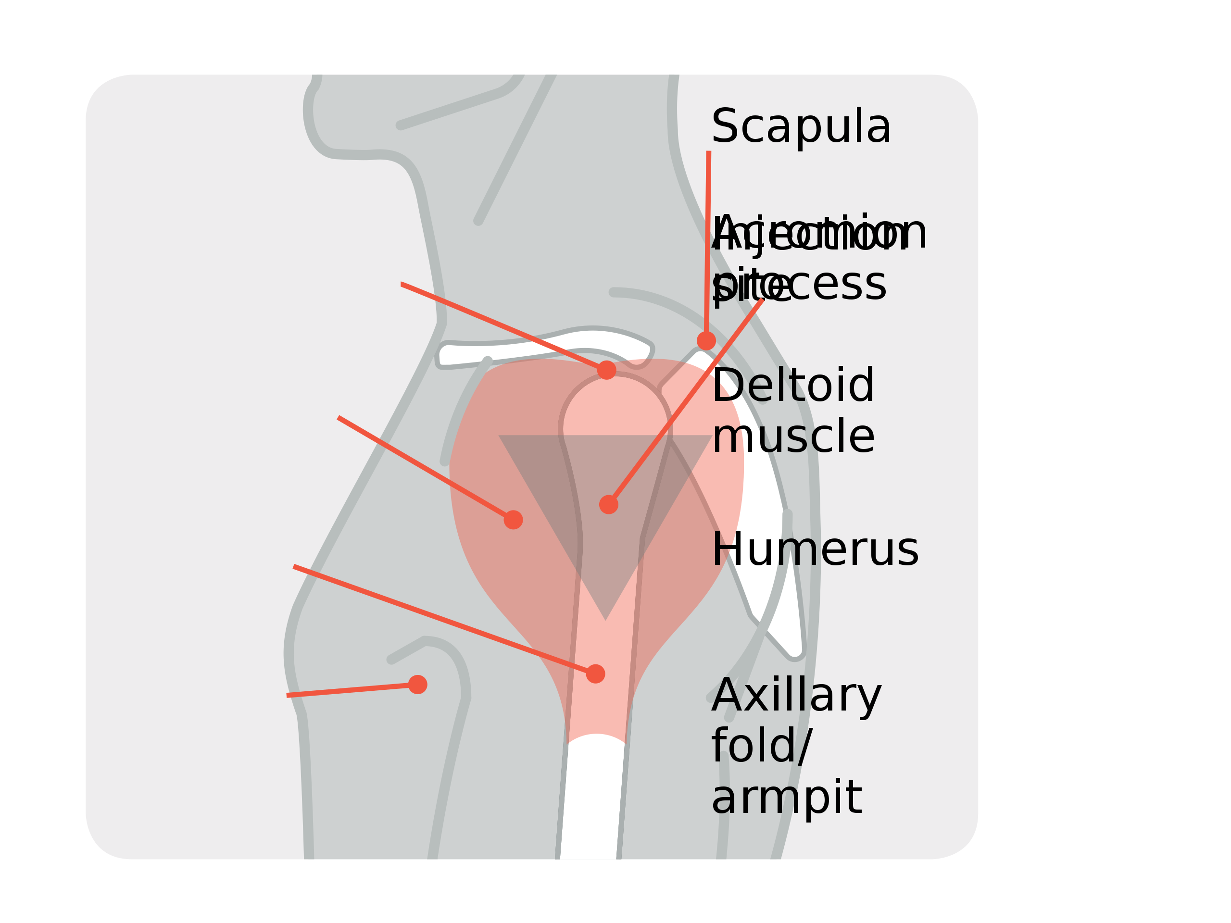

Slide 30
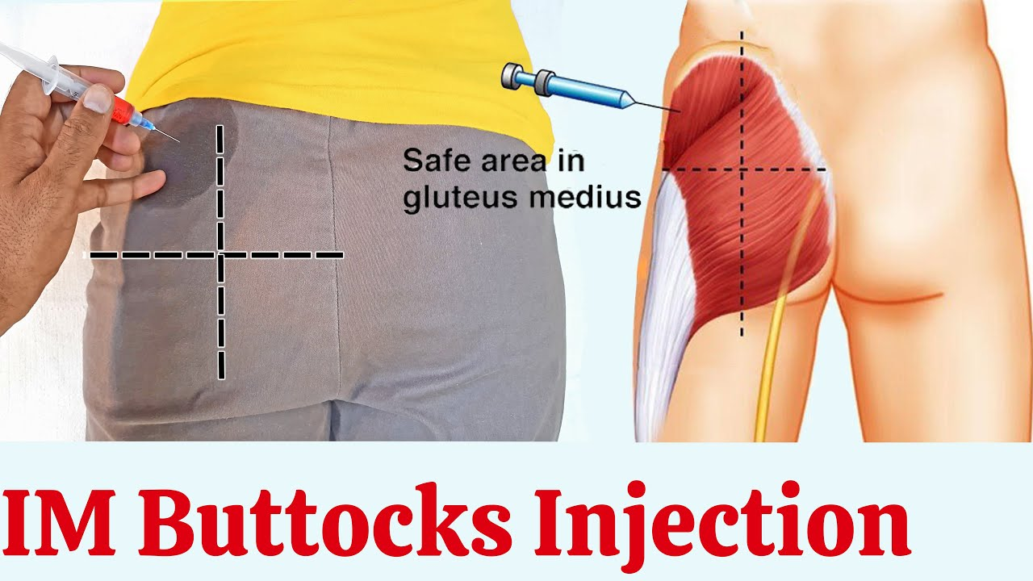

Slide 31
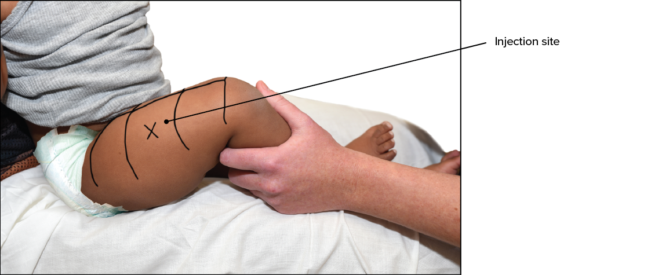

Slide 32
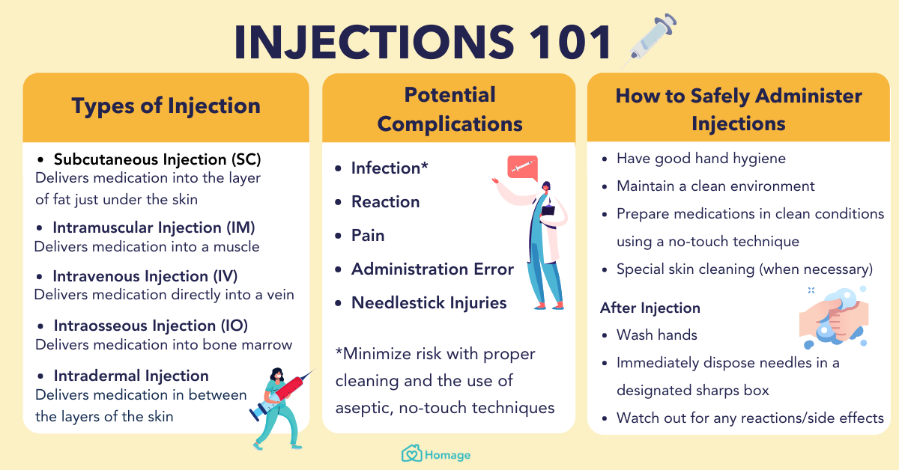

Slide 33
IV इन्फ्यूजन
आवश्यक वस्तुएँ :
Sterile tray containing appropriate IV fluid as prescribed
IV cannula or scalp vein
disposable syringe
cotton swabs
spirit
adhesive tape
tourniquet
kidney tray
IV stand

Slide 34
सामान्य दिशानिर्देश:
रोगी को आश्वस्त करें और महत्वपूर्ण बातें रिकॉर्ड करें
IV स्टैंड सेट करें और संक्रमित होने वाले तरल पदार्थ और तापमान की जांच करें
जलसेक से पहले रोगी को शून्य करने के लिए कहें
गैर-प्रमुख भुजा पर एक साइट का चयन करें और अच्छा प्रकाश स्रोत सुनिश्चित करें
यदि आवश्यक हो तो सहायता के लिए कॉल करें

Slide 35
प्रक्रिया:
अपना हाथ धोएं
बोतल की सील को ऊपर से हटा दें; आत्मा के साथ स्वाब; बोतल को सीधा पकड़कर, ड्रिप सेट और एयर वेंट को बोतल के उद्घाटन में डालें
ड्रिप चैंबर को पूरी तरह से तरल पदार्थ से भरने से रोकने के लिए स्क्रू क्लैंप को बंद करें
बोतल को IV स्टैंड पर लगभग 18 - 24 इंच ऊंचा रखें

Slide 36
प्रक्रिया:
खोपड़ी शिरा सेट या सुई को IV टयूबिंग से कनेक्ट करें और क्लैंप खोलें और हवा को हटा दिए जाने तक टयूबिंग और सुई के माध्यम से IV तरल पदार्थ को किडनी ट्रे में फ्लश करें। ट्यूब को जकड़ें और सुई के ऊपर सुरक्षात्मक आवरण को फिर से लागू करें.
उपयोग के लिए तैयार चिपकने वाली टेप के कुछ स्ट्रिप्स तैयार करें
ऊपर टूर्निकेट लगाकर, साइट पर स्वाबिंग करके और इसे प्रमुख बनाने के लिए नस को धीरे से टैप करके वेनी-पंचर साइट तैयार करें

Slide 37
प्रक्रिया:
सुई के प्रवेश के बिंदु तक हाथ को दूर से पकड़ें और त्वचा को तना हुआ बनाएं; बेवल के साथ 30 डिग्री के कोण पर सुई या वेनफ्लॉन को पकड़कर, नस के पार्श्व त्वचा को छेदें। अब नस के पाठ्यक्रम का पालन करें और नस के किनारे को छेदें
जब सुई और टयूबिंग में रक्त का बैकफ्लो होता है, तो धीरे से सुई को 3/4 इंच नस में डालें; यदि चतुर्थ प्रवेशनी है, तो धीरे-धीरे स्टिलेट/सुई को वापस लें और साथ ही प्लास्टिक टयूबिंग को नस में आगे बढ़ाएं

Slide 38
प्रक्रिया:
नस में सुई की गति को सीमित करने के लिए सुई/iv प्रवेशनी को आधार से सुरक्षित करें
एक लूप बनाने के लिए iv टयूबिंग को सुरक्षित करें और यदि आवश्यक हो तो हाथ को स्प्लिंट करें
निर्धारित प्रवाह दर बनाए रखें
प्रशासित तरल पदार्थ, शुरू होने का समय और प्रवाह की दर और यदि जलसेक में कोई दवा जोड़ी गई है द्रव अधिभार, ठंड लगना, बेचैनी, सांस की तकलीफ के लिए रोगी की निगरानी करेंतो रिकॉर्ड करें

Slide 39
प्रक्रिया:
यदि प्रवाह बंद हो गया है, तो निम्नलिखित की
जाँच करें:
    ऐंठन को दूर करने के लिए सुई के ऊपर नस को धीरे से सहलाएं
    यदि साइट के ऊपर सूजन/सुई का विस्थापन है, तो हटा दें और कहीं और पुनरारंभ करें
    ट्यूब के मुड़ने या सुई के मामूली विस्थापन को टयूबिंग या सुई को समायोजित करके ठीक किया जा सकता है
    बोतल की ऊंचाई बढ़ाना यदि IV द्रव के भीतर दबाव कम है
    जलसेक में, हमेशा सुनिश्चित करें कि प्रशासित तरल पदार्थ का तापमान कमरे के तापमान पर है और रोगी को गर्म और आरामदायक रखें

Slide 40
प्रक्रिया:
बोतल के पूरा होने पर नज़र रखें और जब IV बोतल को बदलने की आवश्यकता हो, तो पुरानी बोतल खत्म होने से पहले नई बोतल तैयार करें; अंतःशिरा टयूबिंग को जकड़ें, एयर वेंट और टयूबिंग को हटा दें और नए में डालें और फिर से शुरू करें
जब जलसेक खत्म हो जाता है, टयूबिंग जकड़न; सुई और टयूबिंग को सुरक्षित करने वाले सभी चिपकने वाले टेप को ढीला करें
धीरे से नस से सुई को हटा दें और साइट पर एक सूखा बाँझ झाड़ू दबाएं और दृढ़ दबाव लागू करें
एक सख्त चिपकने वाला लगाएं और रोगी को कुछ समय के लिए अंग को ऊंचा रखने के लिए कहें

Slide 41
जटिलताओं:
संचार अधिभार
एलर्जी की प्रतिक्रिया
हेमेटोमा
थ्रोम्बोफ्लिबिटिस
पाइरोजेनिक प्रतिक्रियाएं
एयर एम्बोलिज्म
चमड़े के नीचे के ऊतकों में घुसपैठ

Slide 42
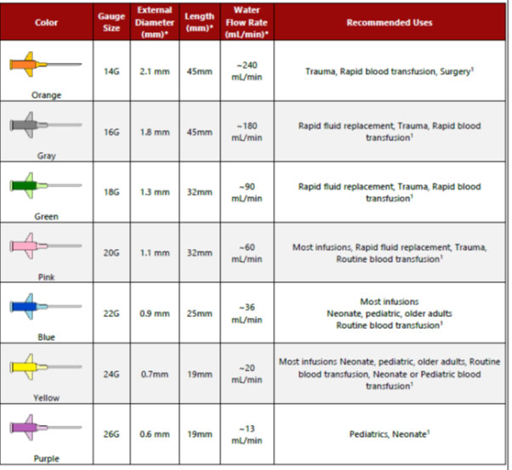

Slide 43
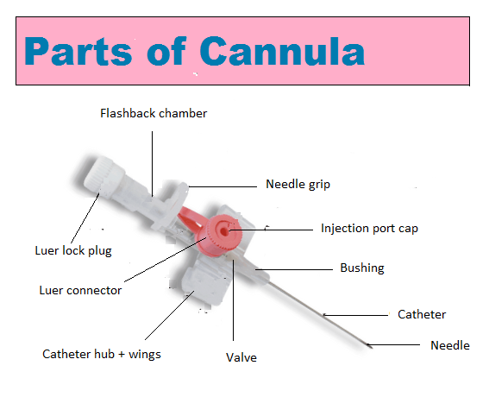

Slide 44
PREPARATION OF IV CANNULA
मरीज़ से परामर्श करें
स्पष्टीकरण दें
सहमति प्राप्त करें
मरीज को उचित स्थिति में रखें और पैड पर या किसी अन्य उचित तरीके से उस हाथ/बाँह को सहारा दें जो भारी नहीं है।
संक्रमण, क्षतिग्रस्त ऊतक, एवी फिस्टुला आदि जैसे किसी भी विपरीत संकेत की जाँच करें।

Slide 45
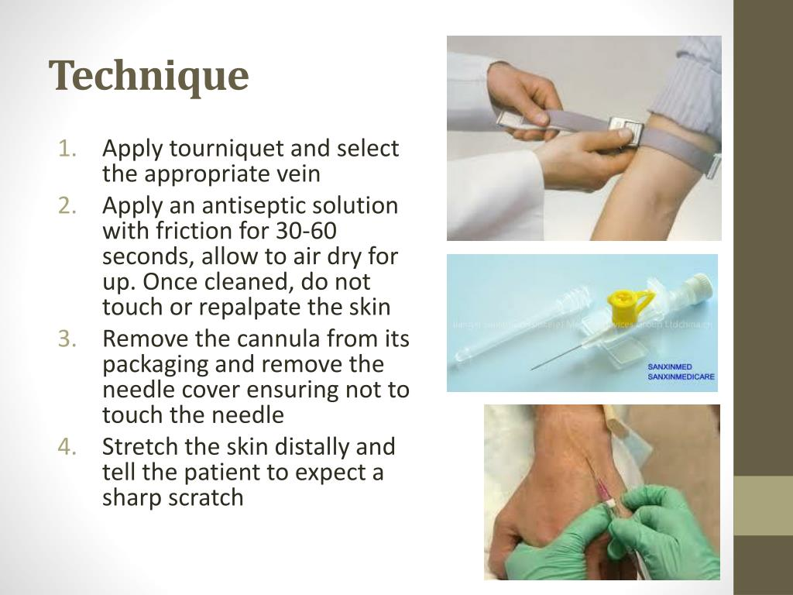

तकनीक
1.टूर्निकेट लगाएं और उपयुक्त नस का चयन करें
2. एंटीसेप्टिक घोल को 30-60 सेकंड तक रगड़ते हुए लगाएँ, और हवा में सूखने दें। साफ़ करने के बाद, त्वचा को न छुएँ और न ही दोबारा छूएँ।
3. कैनुला को उसकी पैकेजिंग से निकालें और सुई के कवर को हटा दें, ध्यान रखें कि सुई को स्पर्श न करें
4. त्वचा को दूर तक खींचें और रोगी को तेज खरोंच की आशंका होने की चेतावनी दें

Slide 46
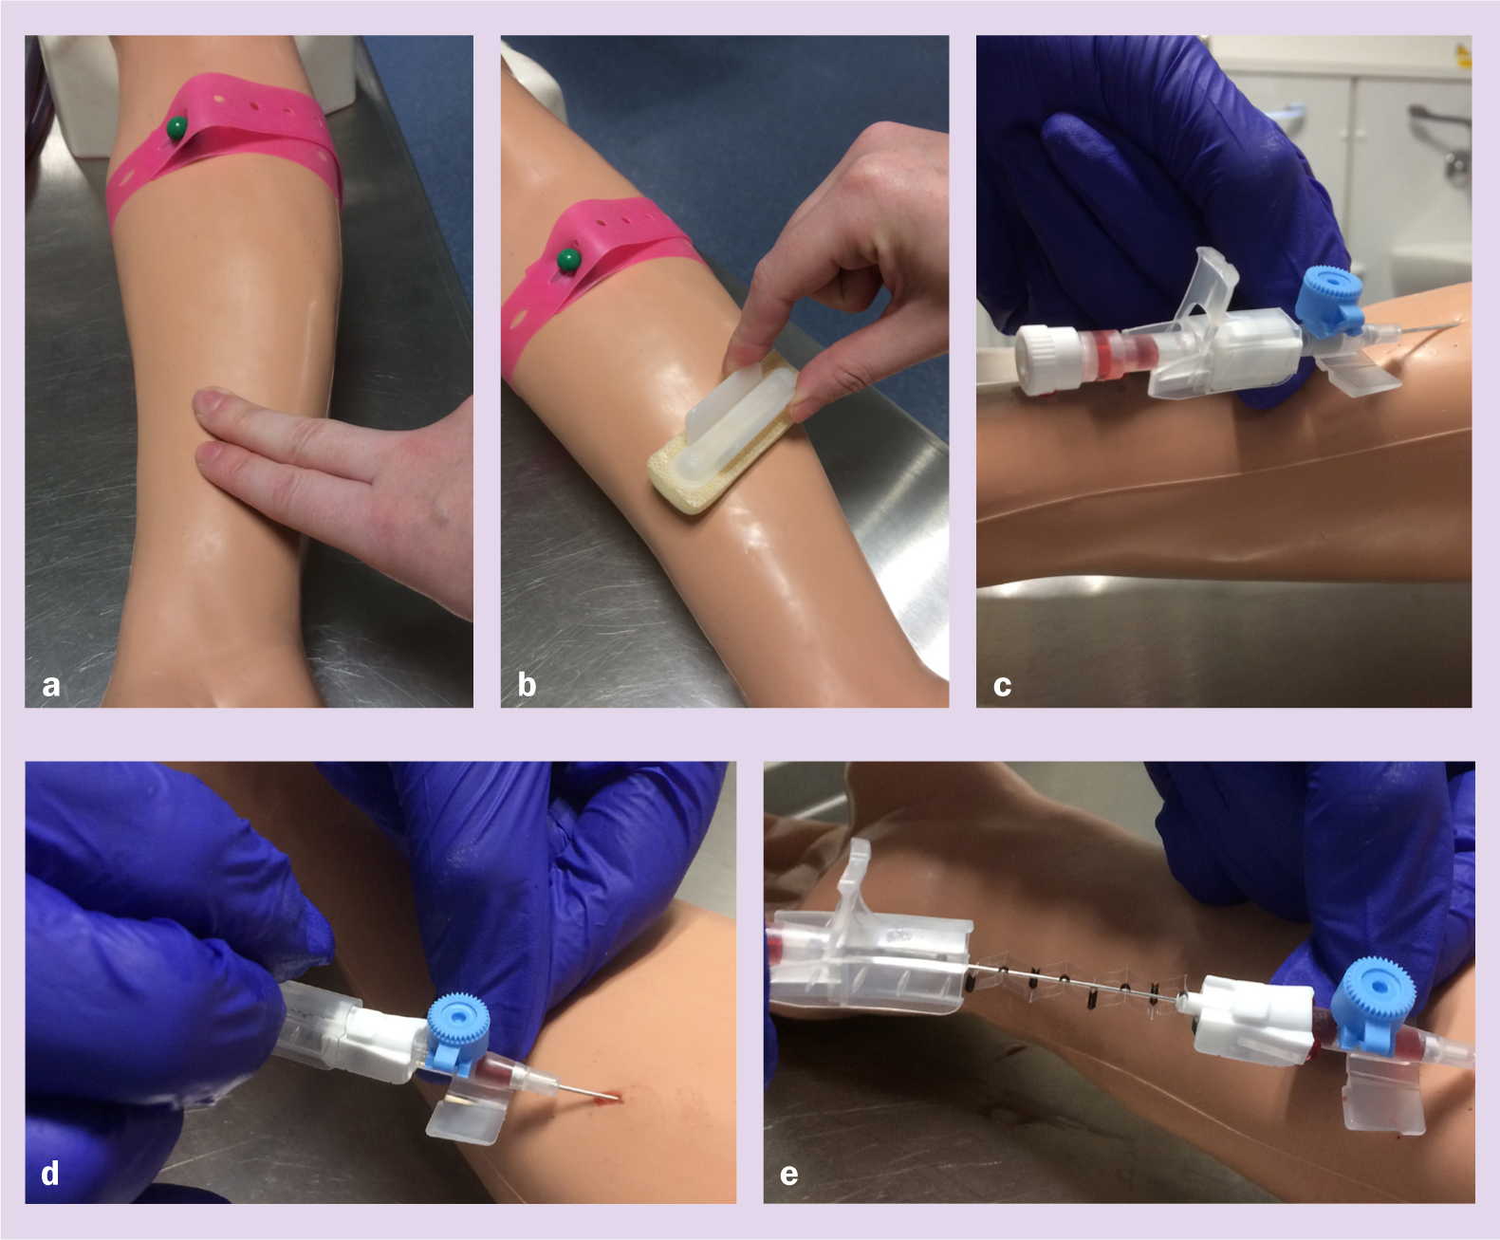

Slide 47
तरल पदार्थ देने के संकेत
खोई हुई मात्रा को बदलने के लिए
दैनिक आवश्यकताओं का रखरखाव
हीमोग्लोबिन बदलें
रक्त घटक बदलें
औषधियों के लिए मंदक
शारीरिक प्रभाव - मूत्राधिक्य को बढ़ावा देना* सर्जरी के बाद, उल्टी, दस्त, निर्जलीकरण, रक्तस्राव...

Slide 48
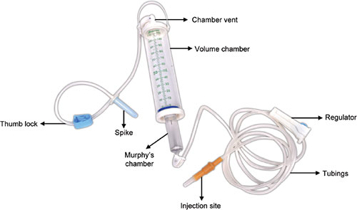

Slide 49
प्रकार | विलयन | उपयोग | विशेष विचार
ISOTONIC | DEXTROSE 5% IN WATER (D5W) | -द्रव हानि -निर्जलीकरण -हाइपरनेट्रेमिया | -गुर्दे और हृदय के रोगियों में सावधानी से उपयोग करें -द्रव अधिभार का कारण बन सकता है
ISOTONIC | 0.9% SODIUM CHLORIDE (NORMAL SALINE) | -सदमा -हाइपरनेट्रेमिया -रक्त-आधान -पुनर्जीवन -द्रव चुनौतियाँ | -अधिभार का कारण बन सकता है -हृदय फेलियोर और एडिमा वाले रोगी में उपयोग करें
ISOTONIC | LACTATED RINGERS (RL) | निर्जलीकरण -जलता कम जीआई द्रव हानि तीव्र रक्त हानि तीसरी रिक्ति के कारण हाइपोवोलेमिया | -पोटेशियम होता है, गुर्दे के प्रकोप के रोगियों में उपयोग न करें -जिगर की बीमारी के साथ उपयोग न करें, लैक्टेट को चयापचय नहीं कर सकते

Slide 50
प्रकार | विलयन | उपयोग | विशेष विचार
HYPOTONIC | 0.45% SODIUM CHLORIDE (1/2 NORMAL SALINE) | -गैस्ट्रिक द्रव हानि एफएम एनजी या उल्टी पानी बदलना डीकेए | -सावधानी से प्रयोग करें -हृदय पतन या इंट्राक्रैनील दबाव में वृद्धि का कारण बन सकता है - जिगर की बीमारियों के साथ उपयोग न करें , आघात या जलन।
HYPERTONIC | DEXTROSE 5% IN ½ NORMAL SALINE | -बाद में डीकेए उपचार में | -केवल तभी उपयोग करें जब रक्त शर्करा 250 मिलीग्राम/डीएल कम हो जाए
HYPERTONIC | DEXTROSE 5% IN NORMAL SALINE | यदि प्लाज्मा एक्सपेंडर्स उपलब्ध नहीं हैं तो सदमे के लिए अस्थायी उपचार परिवर्धन संकट। | -हृदय और गुर्दे के रोगियों में उपयोग न करें
HYPERTONIC | DEXTROSE 10% IN WATER | पानी बदलना ऐसी स्थितियां जहां ग्लूकोज के साथ कुछ पोषण की आवश्यकता होती है | - रक्त शर्करा के स्तर की निगरानी करें.

Slide 51

इंजेक्शन के लिए सामान्य मार्ग
Routes | Common sites | Types of syringes | Needle Nos. | Indications | Limitations
Intra-dermal | -Anterior aspect of forearm -Deltoid -On back, below scapula | ½ ml tuberculin/ insulin syringe | 28-26 | -Test dose -Immunization -Immunological diagnostic test -Desensitization | -Smallest volume in ml -Painful -Repeated I.D injection leads to senstization
Sub-cutaneous | -Abdomen -Upper arm (lateral part) -Thigh (anterior and lateral) - Gluteal | 1-2 ml syringes; insulin syringes | 28-25, shorter needles | -Depot injection -Immunization -Special drugs like heparin | -Smaller vol. -Not useful in peripheral failure -Not for irritant injection
Intra-muscular | -Deltoid -Well developed triceps -Vastus latralis -Gluteal | 1-5 ml | 24-22, longer especially for gluteal | -Rapid absorption -Moderate volumes -Mildly irritant drugs | -Painful -Cannot be used for volume more than 5-10ml -Hematoma at times
Intra-venous | -Anterior cubital fossa -Anterior forearm -Dorsum of hands -Any available vein -Special iv routes: Scalp veins, subclavian, femoral and great saphenous veins | Any amount depending upon the requirement | 23-18, Longer | -Quickest administration of drugs -Urgency -Irritants: inject after dilution -Large volume especially by infusion | Most dangerous due to a) anaphylactic shock b)cardio-respiratory embarrassment c) embolism

Slide 52
कोई भी प्रश्न?

Slide 53
धन्यवाद

